Slide 1

如何释放压力？从地毯深度清洁入手

Slide 2
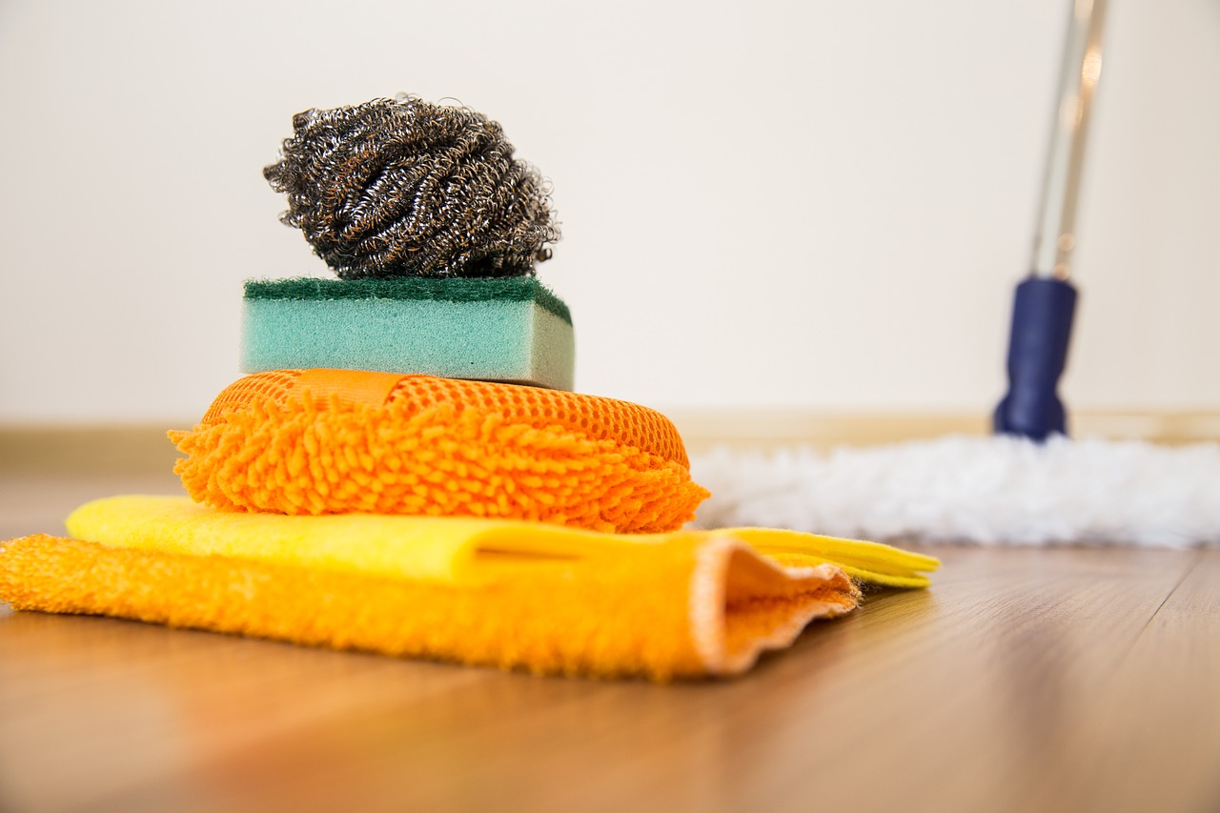

扫除清单 | 地毯深度清洗 | 卧室清洁
步骤1
吸尘
地毯深度清洗
卧室清洁

Slide 3
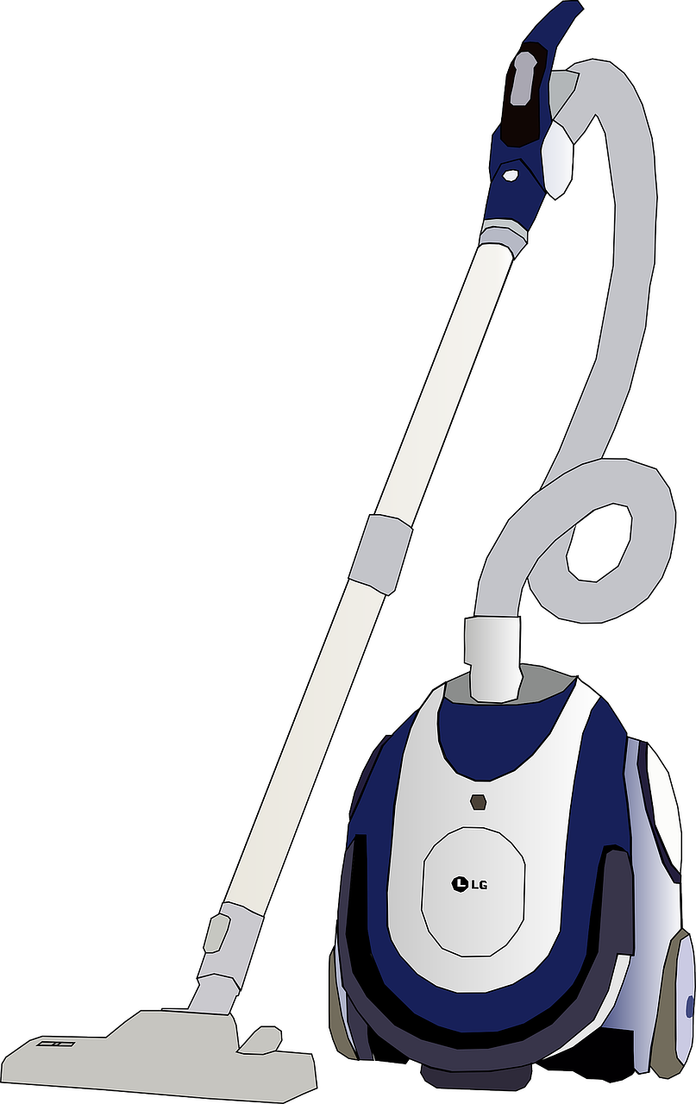
扫除清单 | 地毯深度清洗 | 卧室清洁
步骤2
去污
地毯深度清洗
使用吸尘器吸除地毯表面的灰尘

Slide 4
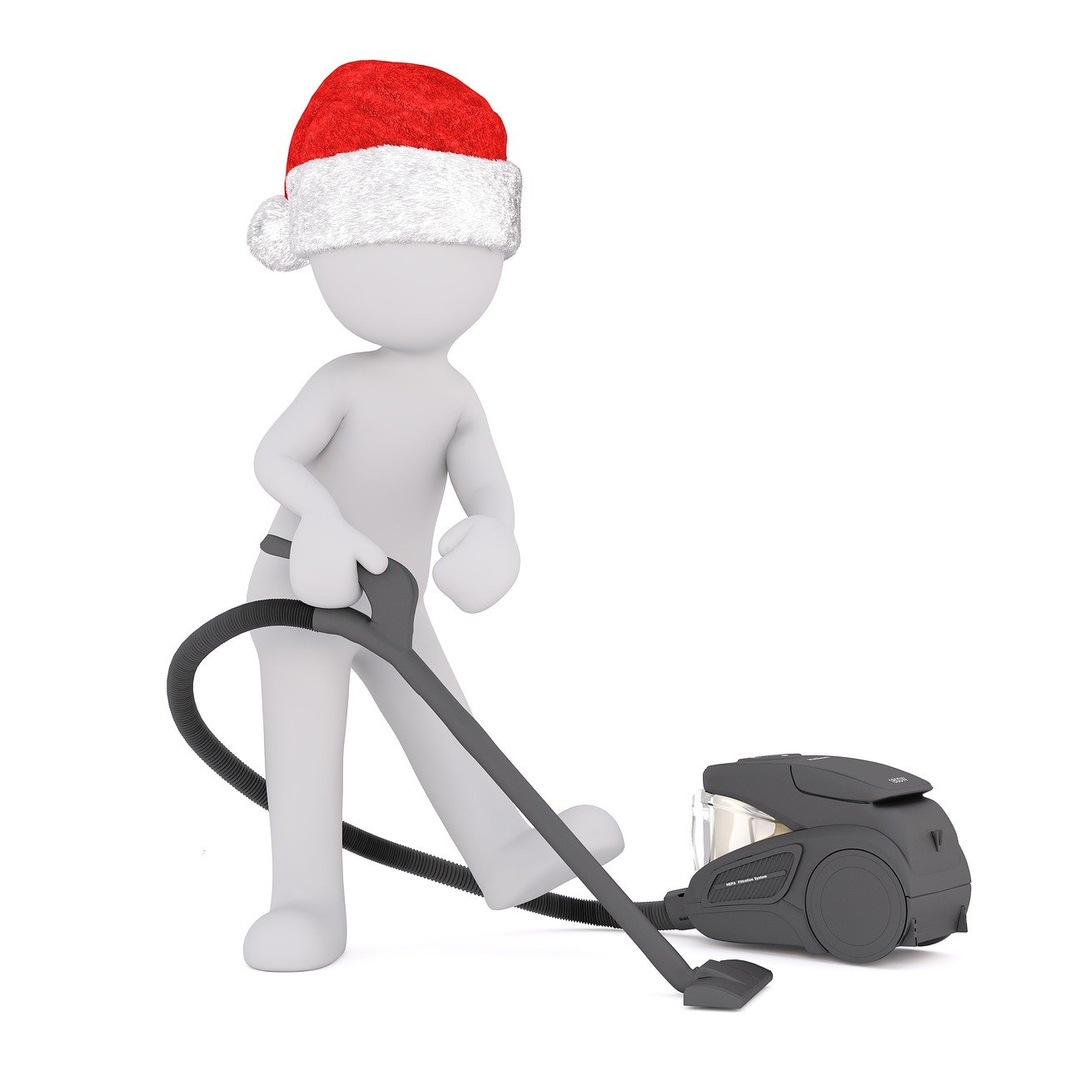
扫除清单 | 地毯深度清洗 | 卧室清洁
步骤3
深层清洁
地毯深度清洗
使用地毯清洁剂清除污渍

Slide 5

扫除清单 | 地毯深度清洗 | 卧室清洁
步骤4
消毒
地毯深度清洗
使用蒸汽清洁机进行深层清洁

Slide 6
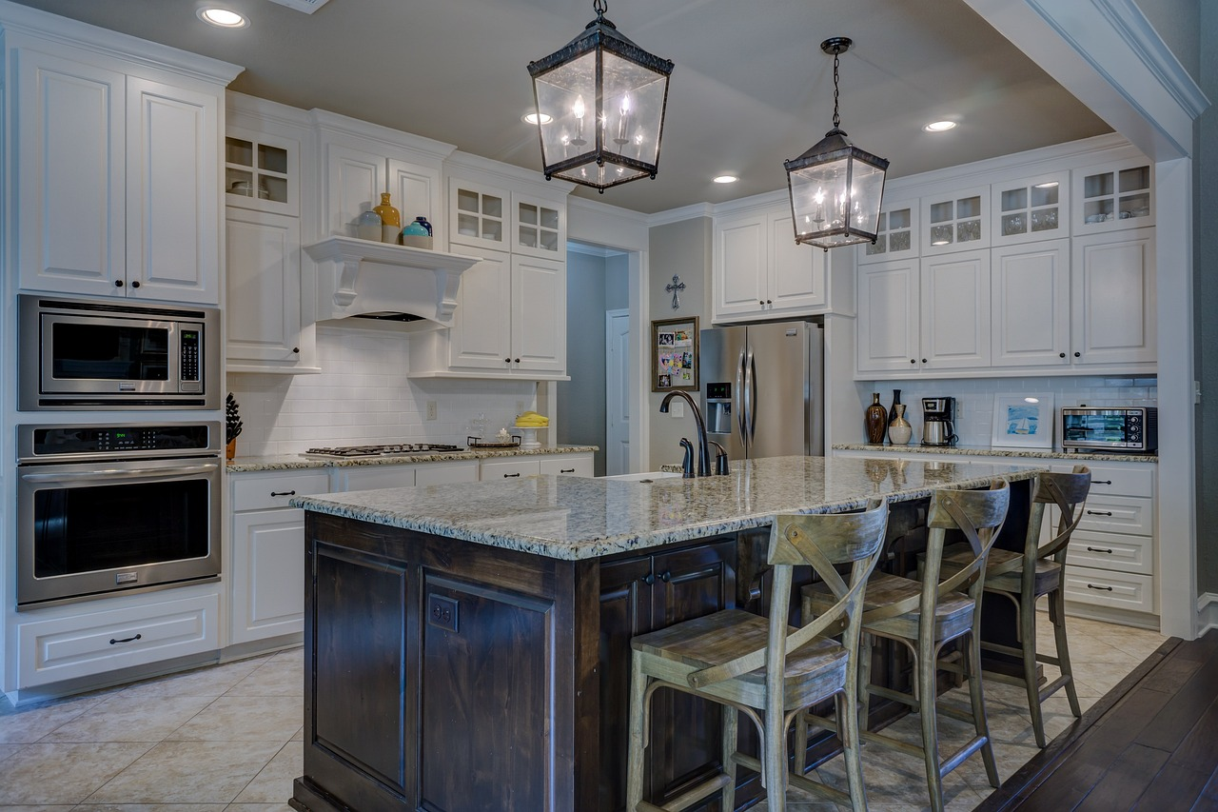
扫除清单 | 地毯深度清洗 | 卧室清洁
步骤5
晾干
地毯深度清洗
使用地毯专用消毒剂进行消毒

